Slide 1
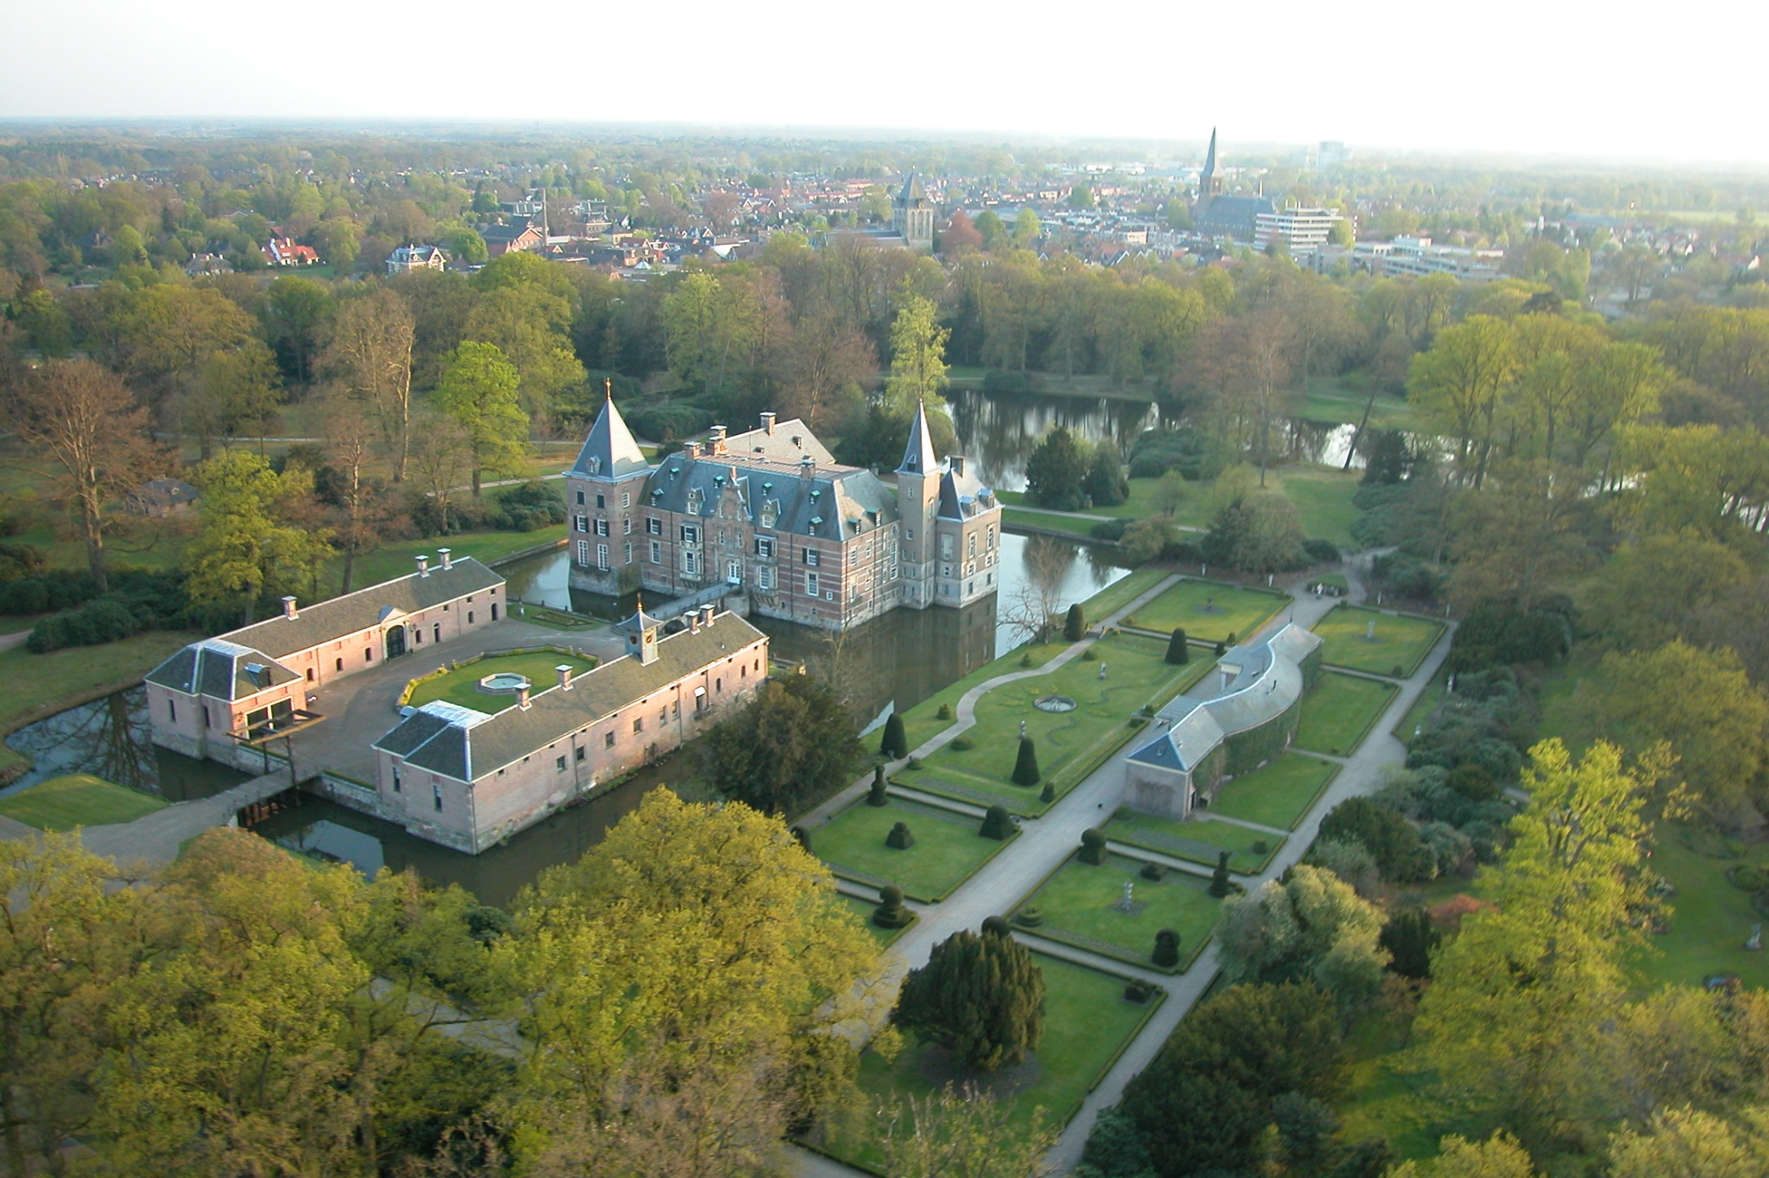

Slide 2
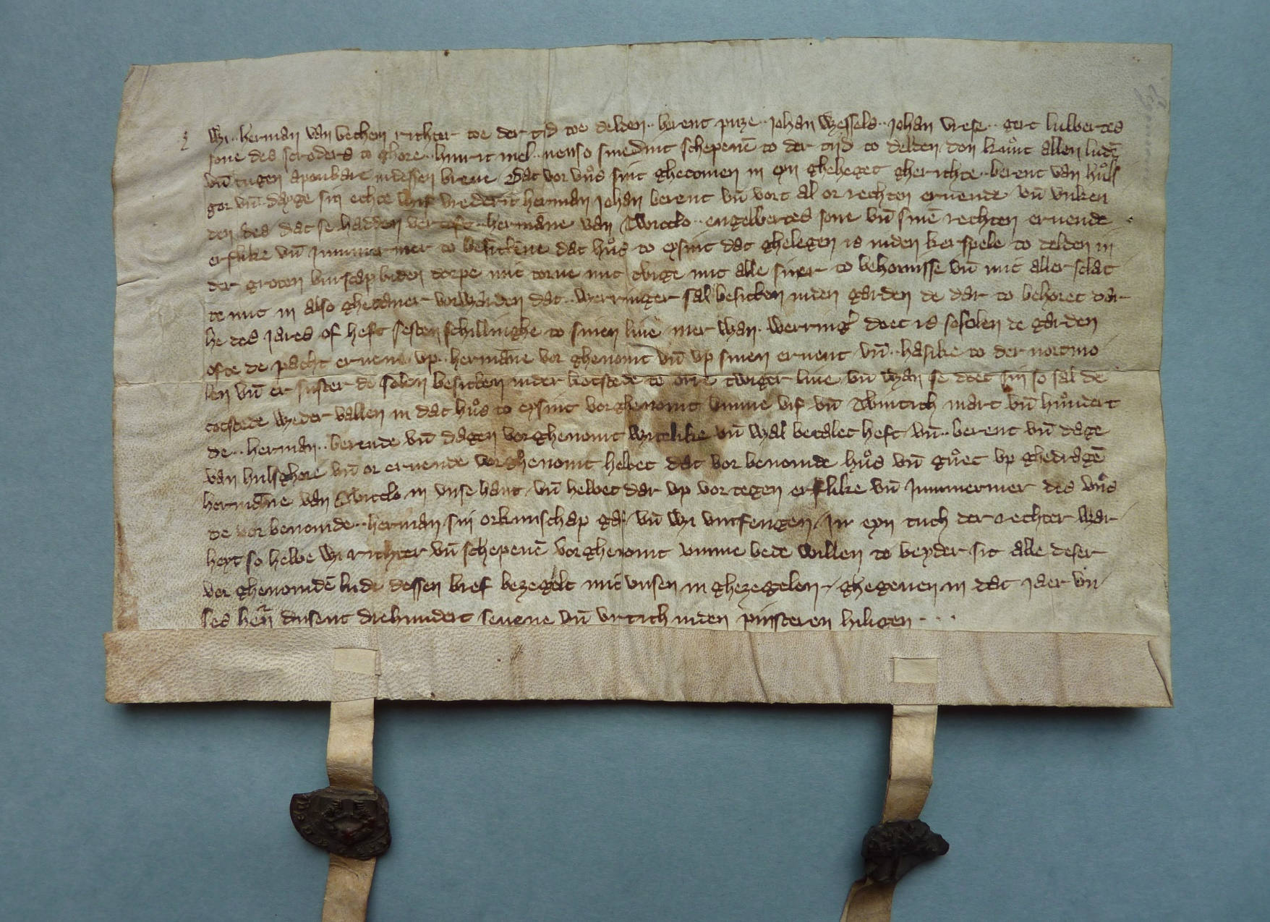
Koopakte van 1347

Slide 3

Wapen van de familie Van Twickelo

Slide 4
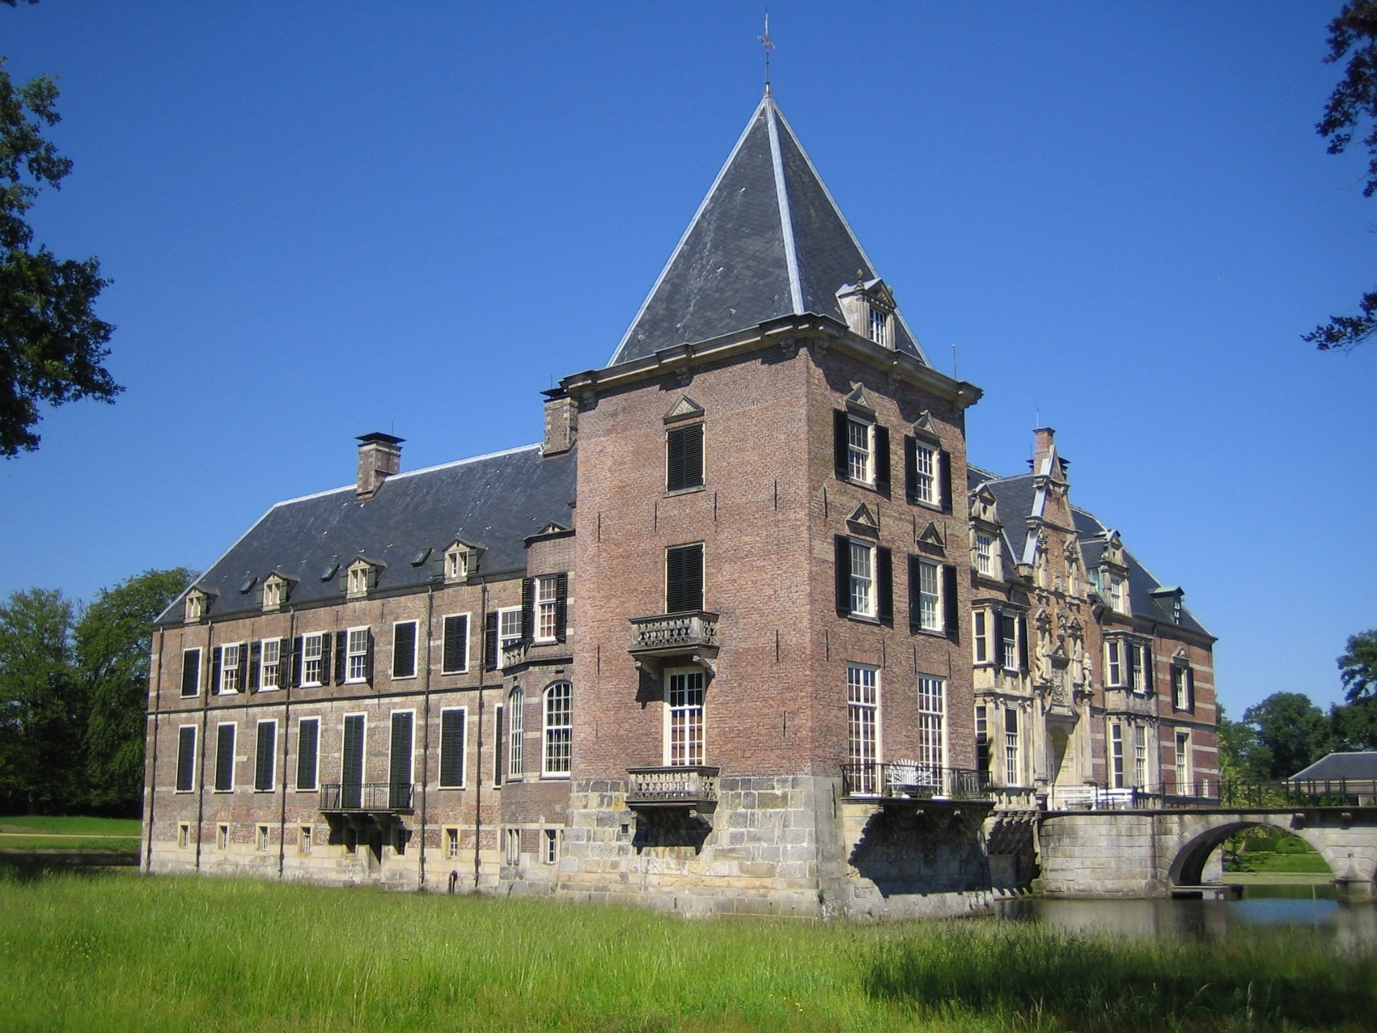
Zandsteen en baksteen

Slide 5
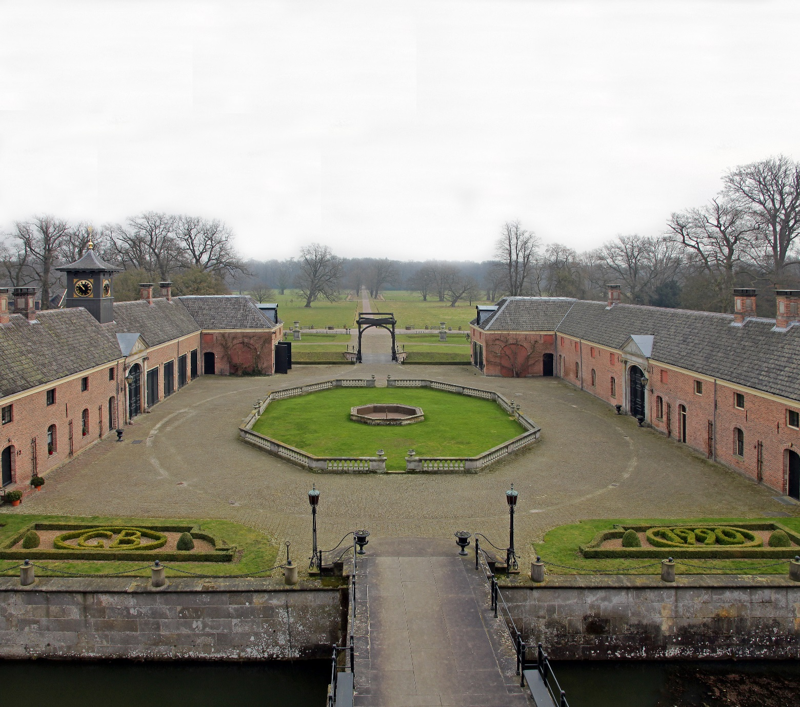
Voorplein met bouwhuizen

Slide 6
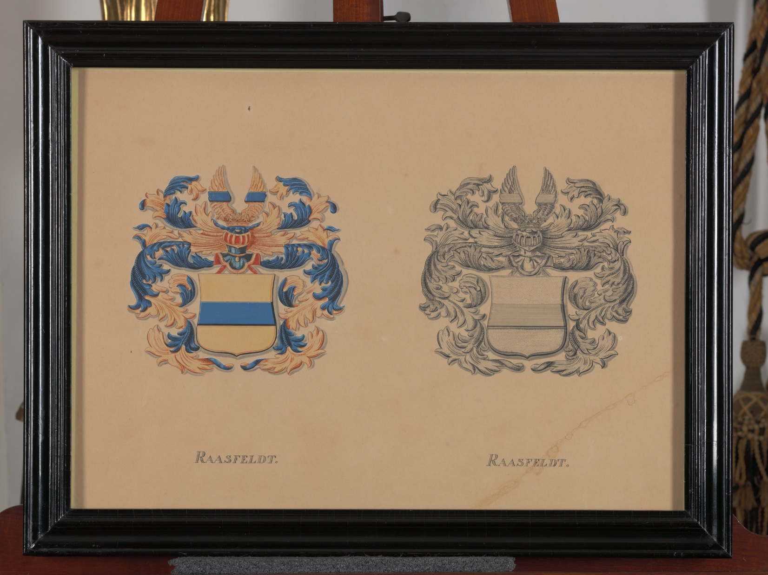
Wapen van de familie Van Raesfelt

Slide 7
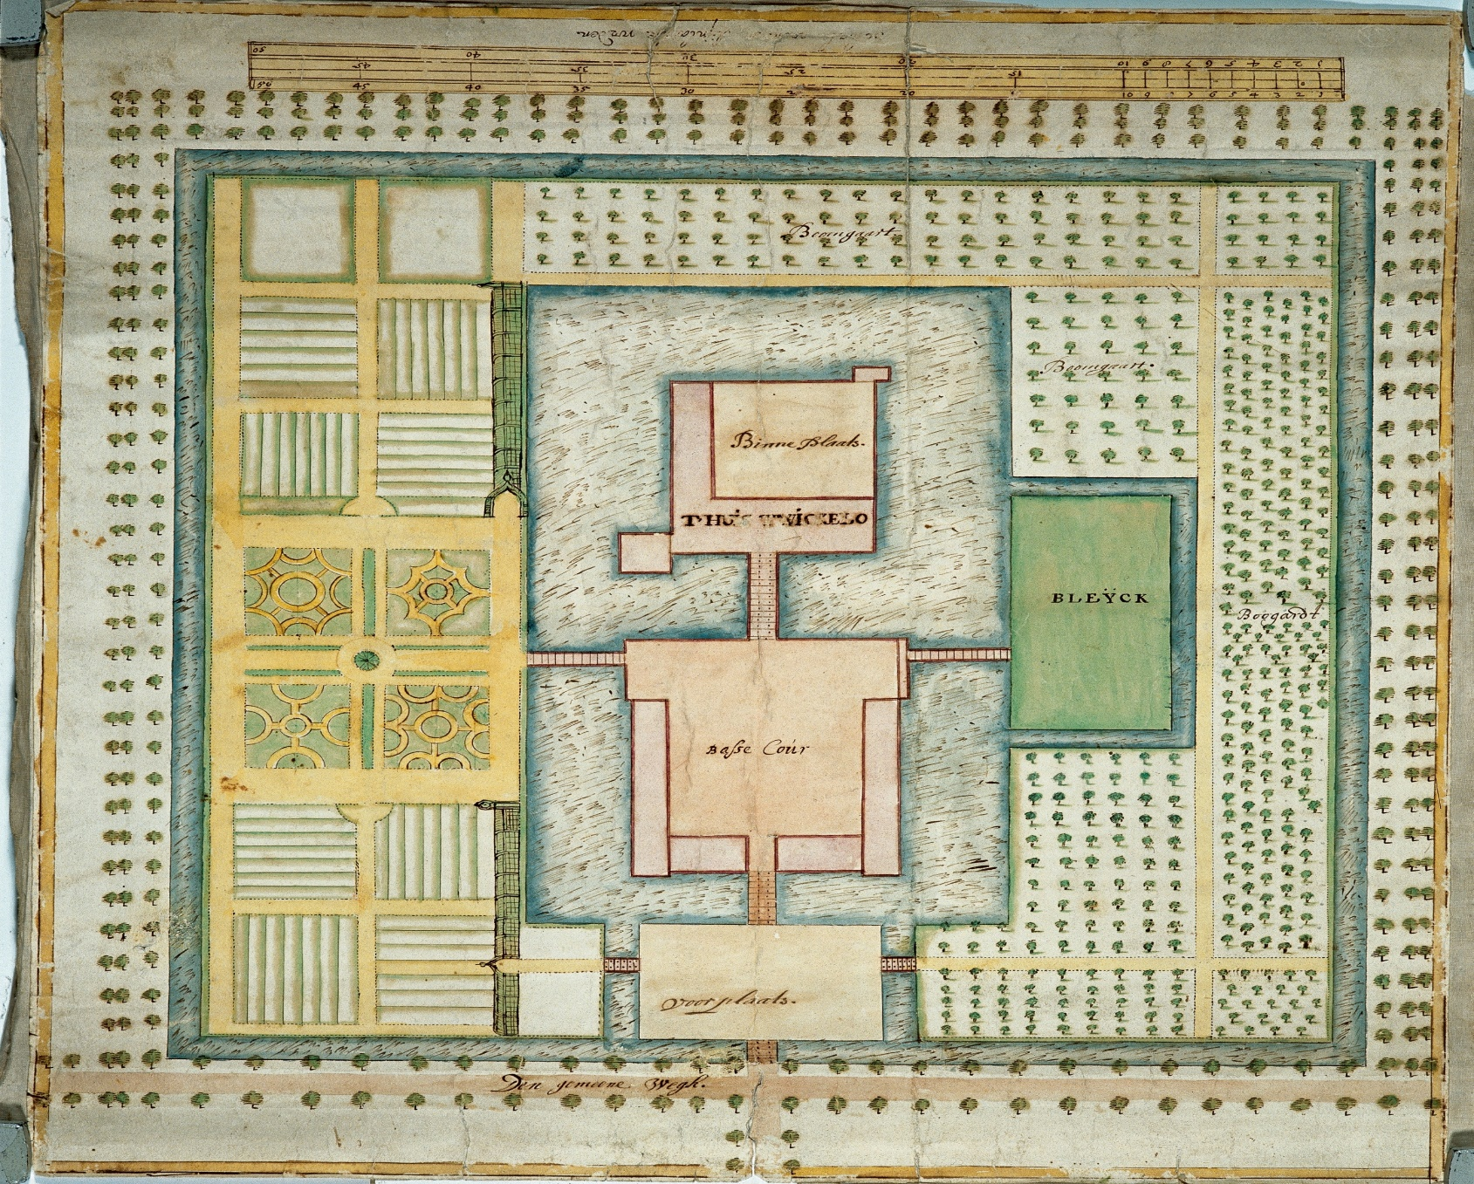
Huis en tuin van Twickel rond 1685

Slide 8
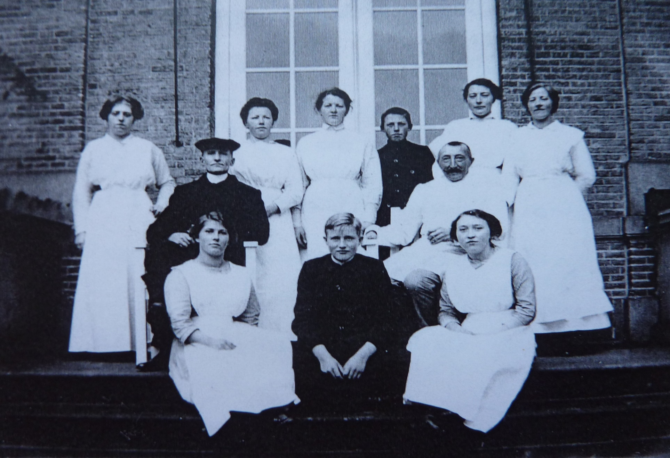
Huispersoneel Twickel ca. 100 jaar geleden

Slide 9
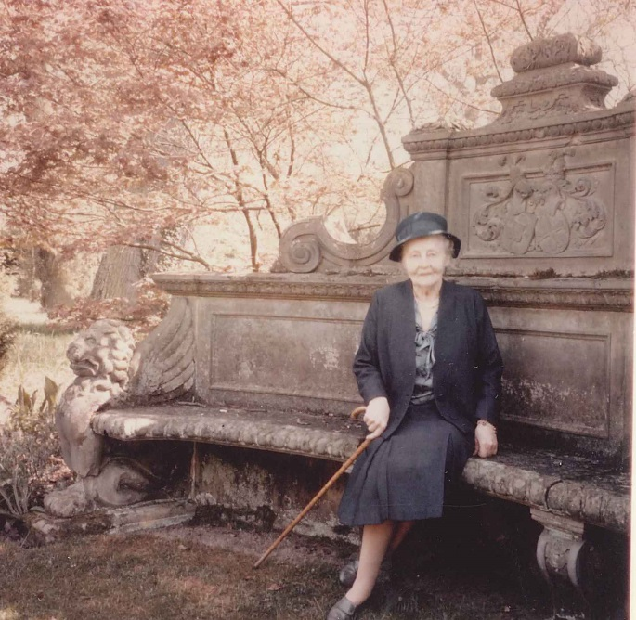
Barones Van Heeckeren van Wassenaer

Slide 10
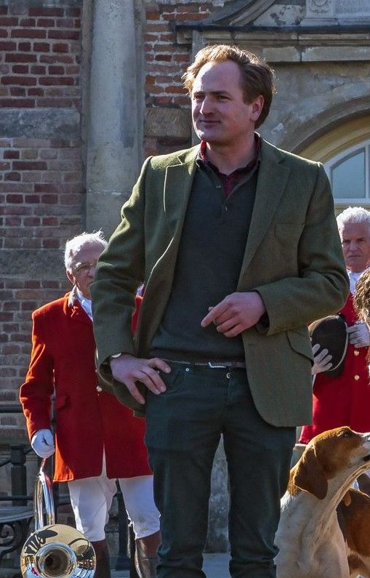
De huidige kasteelbewoner

